Slide 1
QUATRIÈME JOUR
MÉDECINE PRÉVENTIVE
DANS
L’ANCIEN ET LE NOUVEAU
TESTAMENTS

Slide 2
Médecine préventive
Nouveau Testament
Ancien Testament

Slide 3
Ancien Testament

Slide 4
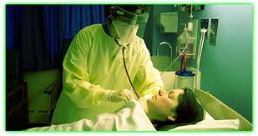
Isolement ou quarantaine

Slide 5
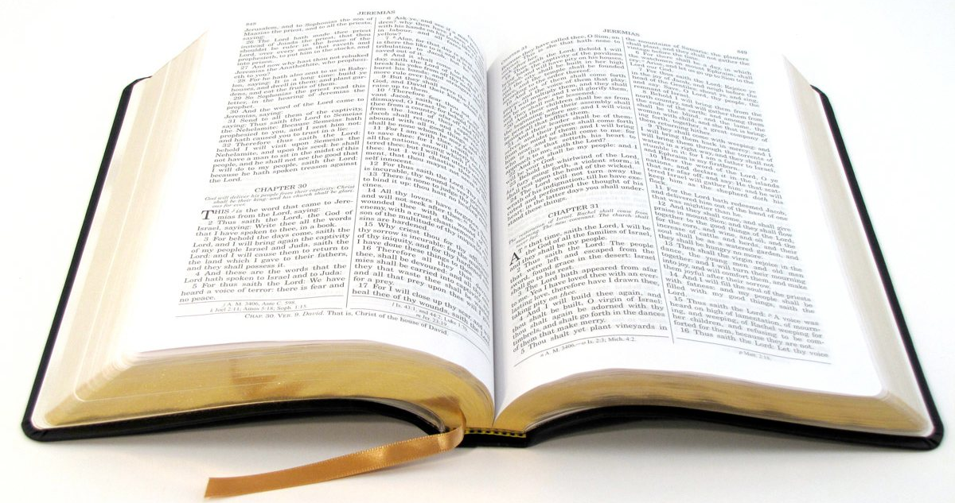
Et l’Éternel parla à Moïse, disant : Commande aux fils d’Israël qu’ils mettent hors du camp tout lépreux, et quiconque a un flux, et quiconque est impur pour un mort.
(Nombres 5.1-2 Bible selon Darby)

Slide 6
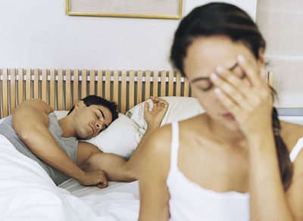
Maladies parasitaires digestives

Slide 7
Et l’Éternel parla à Moïse et à Aaron, disant : Parlez aux fils d’Israël, et dites-leur : Tout homme qui a un flux [découlant] de sa chair,
- son flux le rend impur.
(Lévitique 15.1-2 ; Bible selon Darby)

Slide 8
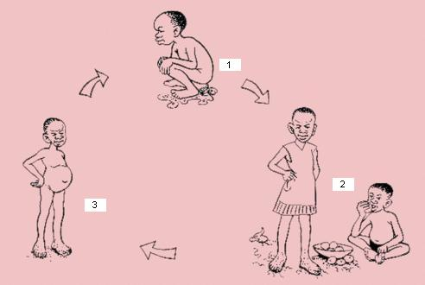
Prévention des maladies parasitaires

Slide 9
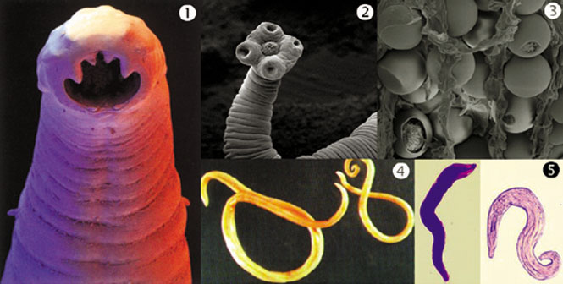

Slide 10
Vous réserverez hors du camp un endroit retiré où vous pourrez aller satisfaire vos besoins naturels. Chaque soldat aura un outil dans son équipement et, lorsqu’il se retirera à l’écart, il s’en servira pour creuser le sol, puis pour recouvrir ses excréments.
(Deutéronome 23.13-14 ; BFC)

Slide 11
Médecine préventive
Nouveau Testament

Slide 12
Prenez garde ! Ne laissez pas votre esprit s’alourdir dans les fêtes et l’ivrognerie, ainsi que dans les soucis de cette vie, sinon le jour du Jugement vous surprendra tout à coup.
(Luc 21.34 ; BFC)

Slide 13
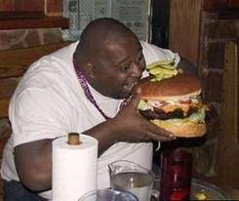
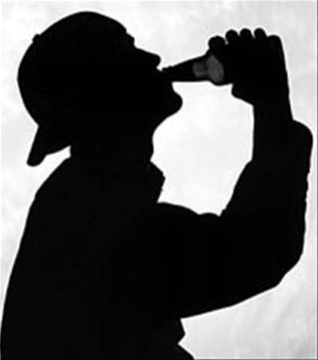
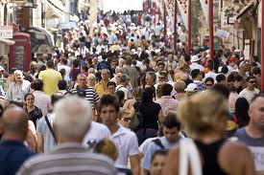
Gloutonnerie
Ivresse
Stress

Slide 14
l’obésité féminine

Slide 15
Obésité de homme

Slide 16
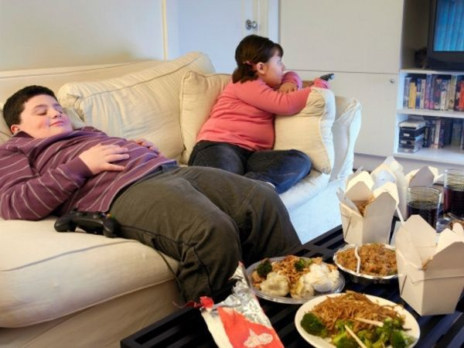
Obésité de l’enfant

Slide 17
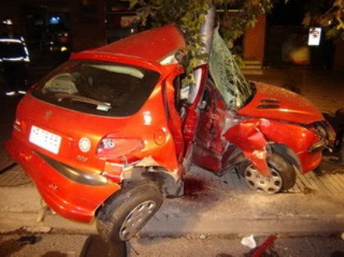

Slide 19
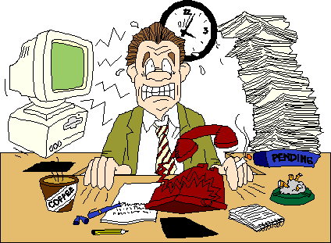

Slide 20
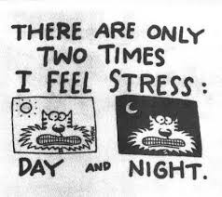
JE N’AI DE STRESS QUE DEUX FOIS
LE JOUR ET LA NUIT

